Slide 1
Mehr Rente durch bAV
Platz für Logo Vermittler
Information zur
betrieblichen Altersversorgung
Ich informiere und unterstütze
Ihren Arbeitgeber in allen Fragen
zur betrieblichen Altersversorgung.

Slide 2
Inhalt
Warum überhaupt bAV?
Recht auf Entgeltumwandlung
Die drei Stufen der Förderung
Schutz im Fall von Arbeitslosigkeit und Insolvenz
So funktioniert die Direktversicherung
Die Stuttgarter – Partner für Ihre bAV

Slide 3

Warum überhaupt bAV?
1.

Slide 4

Eigene Altersversorgung:
Als Rentner gut leben können
1. Warum überhaupt bAV?
Von der gesetzlichen Rente können Sie vielleicht schon bald nicht mehr leben.
  Rechnen Sie damit, dass Ihre staatliche Rente im Alter nicht zum Leben reicht.
  Mit eigener Altersversorgung schließen Sie die Lücke zwischen späterer gesetzlicher Rente und Ihrem tatsächlichen Bedarf.
Nettoeinkommen
bAV
gesetzliche
Nettorente
monatlich 993,- €
Durchschnittsrente
in Deutschland
Erwerbsphase
Rentenphase
Die betriebliche Altersversorgung bietet Ihnen als Arbeitnehmer eine besonders gute Möglichkeit, frühzeitig etwas gegen die drohende Altersarmut zu unternehmen.
Quelle: Statistik der Deutschen Rentenversicherung - Altersrenten im Zeitablauf 2022, Stand: 2021

Slide 5


Mittlere Einkommen mit großer Rentenlücke
1. Warum überhaupt bAV?
Beispiel 30-jähriger Mann
1.988 €
Brutto: 3.000 €
Lücke
Renten- oder Versorgungs-
Lücke von 755 € monatlich
1.233 €
Voraussichtliche gesetzliche
Rente nach 37 Jahren
2022
Arbeitnehmer (30 Jahre)
mit 1.988 € Nettogehalt
Rentenbeginn
Quelle: Brutto-Netto-Rechner 2022 www.steuerklassen.com, Steuerklasse I, Kirchensteuer ja, gesetzlich versichert
Deutsche Rentenversicherung Bund; eigene Berechnung, alte Bundesländer, Rentenwert 36,02 Euro, Stand 2021

Slide 6
Rentenlücke wächst mit Beitragsjahren und Einkommen
1. Warum überhaupt bAV?
 | Durchschnittliches Bruttomonatsgehalt in Euro im Jahr 2022
Beitrags-jahre | 1.000 € | 3.000 € | 3.500 € | 3.595 €¹ | 4.500 € | 5.500 €
10 | 100 € | 301 € | 351 € | 360 € | 451 € | 551 €
20 | 200 € | 601 € | 701 € | 720 € | 902 € | 1.102 €
30 | 301 € | 902 € | 1.052 € | 1.081 € | 1.353 € | 1.653 €
40 | 401 € | 1.202 € | 1.403 € | 1.441 € | 1.804 € | 2.204 €
45 | 451 € | 1.353 € | 1.578 € | 1.621 € | 2.029 € | 2.480 €
¹ Durchschnittsverdienst entsprechend der Vorgabe der Deutschen Rentenversicherung Bund für die alten Bundesländer
Quellen: Deutsche Rentenversicherung Bund; eigene Berechnung, alte Bundesländer, Rentenwert 36,02 Euro, Stand 2022

Slide 7

Recht auf Entgeltumwandlung
2.

Slide 8

Betriebliche Altersversorgung:
Ihr gutes Recht auf wirklich gutes Geld
2. Recht auf Entgeltumwandlung
  Gemäß Betriebsrentengesetz hat jeder rentenversicherungspflichtige Arbeitnehmer Anspruch auf Entgeltumwandlung.
  Sie verzichten auf einen Teil Ihres Entgelts zugunsten einer betrieblichen Altersversorgung.
  "Vater Staat" und ihr Arbeitgeber fördern dies.
Das Betriebsrentengesetz ermöglicht es Ihnen, im Rahmen der betrieblichen Altersversorgung staatlich gefördert für Ihren Lebensabend vorzusorgen.

Slide 9

Die drei Stufen der Förderung
3.

Slide 10
3x Förderung von Arbeitgeber und Staat
3. Die drei Stufen der Förderung
Das bAV-Konzept Ihres Arbeitgebers enthält 3 leistungsstarke Bausteine.
1.
40 €
Arbeitgeber-Rente
2.
100 €
Entgeltumwandlung
3.
15 €
Arbeitgeberzuschuss
155 €
Beitrag
Steuer- und Sozialversicherungsfreiheit der Beiträge ggf. bis 4% der BBG (2023: 3.504,00 € p. a.). Leistungen aus geförderten Beiträgen und Zuzahlungen sind nach § 22 Nr. 5 EStG in vollem Umfang einkommensteuerpflichtig. Für die Verbeitragung in der Sozialversicherung (Krankenversicherung der Rentner) während des Rentenbezuges gilt eine Freigrenze (§ 226 Abs. 2 SGB V) und darüber hinaus ein Freibetrag für Versorgungsbezüge der bAV (2023: 169,75 € p.m./ 20.370 € Kapitalleistung).

Slide 11
Fazit: Ihr Arbeitgeber hilft bei der bAV gleich doppelt
3. Die drei Stufen der Förderung
Damit werden aus 100 € Entgeltumwandlung insgesamt 155 € Versorgungsbeitrag.
So setzt sich Ihr Gesamtbeitrag zur Ihrer bAV-Direktversicherung zusammen:
Ihr monatlicher Nettoaufwand | 38,95 €
+ Ihre Steuerersparnis | 32,25 €
+ Ihre Sozialversicherungsersparnis | 28,80 €
= Bruttoaufwand (Entgeltumwandlung) | 100,00 €
+ Arbeitgeberzuschuss | 15,00 €
+ Arbeitgeberbeitrag | 40,00 €
= Gesamtbeitrag zu Ihrer bAV | 155,00 €
Dank Ihrer Geschäftsführung wird Ihre betriebliche Altersversorgung unschlagbar gut – ohne zusätzliche Kosten für Sie.
Berechnungsgrundlage: Alter 30 Jahre, Steuerklasse I, Bruttojahreseinkommen von 36.000,00 €, keine Kinder, Steuer- und Sozialversicherungswerte aus 2023 (jeweils 01/2023), keine Kirchensteuer,
allgemeiner Beitragssatz KV 14,6 %, KV-Zusatzbeitrag 1,6 %, PV-Satz 3,4 %.

Slide 12

Private Rentenversicherungen:
Ihr Arbeitgeber bietet Ihnen günstige Konditionen
3. Die drei Stufen der Förderung
Eine private Vorsorge ergänzt die gesetzliche und betriebliche Rente.
  Der Kollektivvertrag sichert Ihnen und Ihrem Ehepartner über den Arbeitgeber günstige Beitragskonditionen¹.
Nutzen Sie die günstigen Konditionen, die ein Kollektivvertrag für Sie und Ihre Kollegen beinhaltet.
¹ Mit einem Kollektivvertrag über Ihren Arbeitgeber können Sie und auch Ihr Ehepartner/Ihre Ehepartnerin verbesserte Konditionen erhalten - ohne zusätzlichen Aufwand für Sie oder Ihren Arbeitgeber.

Slide 13
So könnte Ihre Versorgung aussehen
3. Die drei Stufen der Förderung
Angestellter, 30 Jahre, Jahresbrutto 36.000 € / 3.000 € mtl., Steuerklasse I, keine Kinder, keine Kirchensteuer
 | Eigenbeitrag mtl. | Netto-Aufwand mtl. | AG-Beitrag mtl. | Rente mtl.
Direktversicherung (mischfin.) | 100 € | 55,52 € | 15 € | 273 € ¹
Arbeitgeber-Rente (Direktvers. rein AG-finanziert) | 0 € | -17,48 € | 40 € | 94 € ¹
Gesetzl. Rente (ohne Entgeltumwandlung) | 279 € | 279 € | 279 € | 1.202 €
Gesetzl. Rente (nach Entgeltumwandlung) | 269,70 € | 269,70 € | 269,70 € | 1.162 €
¹ Tarif 76BO, Tarifgruppe KG7E, dynamische Rente
Rentenbeginn 67 Jahre, 10 Jahre Todesfallleistung aus Rentengarantiezeit, unterstellte jährliche Wertentwicklung von 4 % (ohne Berücksichtigung von Fondskosten) und unveränderte Überschussbeteiligung zu Vertragsabschluss im Jahre 2023 für die gesamte Laufzeit.
Die Werte berücksichtigen die Überschussbeteiligung. Außerdem basieren sie auf fiktiven Annahmen zur Wertentwicklung des Vertragsguthabens vor Beginn der Rentenzahlung. Wir können diese Werte nicht garantieren.

Slide 14
Sparbeschleuniger Zinseszins:
Über die Zeit kommt richtig was zusammen
3. Die drei Stufen der Förderung
Je länger die Ansparphase, desto stärker ist die Wirkung des Zinseszinseffektes.
Voraussichtliche gesamte Rente¹:
250,00 € /Monat
Berechnungsgrundlage:
Rentenbeginn 67, Todesfallleistung aus Rentengarantiezeit 10 Jahre, dynamische Rente, Tarif 76BO (01/2023), Tarifgruppe KG7E, unterstellte jährliche Wertentwicklung von 4 % (ohne Berücksichtigung von Fondskosten) und unveränderte Überschussbeteiligung zu Vertragsabschluss im Jahre 2023 für die gesamte Laufzeit.
¹ Die Werte berücksichtigen die Überschussbeteiligung. Außerdem basieren sie auf fiktiven Annahmen zur Wertentwicklung des Vertragsguthabens vor Beginn der Rentenzahlung. Wir können diese Werte nicht garantieren.
Für 250 € gesamte Rente reicht mit 20 Jahren ein Beitrag von 71,70 €,
mit 40 Jahren müssen schon 183,40 € investiert werden.

Slide 15
Beispiel 3.000 €
3. Die drei Stufen der Förderung
Angestellter, 30 Jahre, Jahresbrutto 36.000 € / 3.000 € mtl., Steuerklasse I, keine Kinder, keine Kirchensteuer
 | Aufwand netto | Aufwand brutto | Rente brutto mit Förderung | Rente brutto ohne Förderung | Differenz
betriebliche Altersversorgung | 38,95 € | 155,00 € | 366,00 €¹ | 0,00 € | 366,00 €
private Altersversorgung | 100,00 € | 100,00 € | 229,00 €² | 0,00 € | 229,00 €
Gesetzl. Rente |  |  | 1.162,00 € | 1.202,00 € | - 40,00 €
Gesamt | 138,95 € | 255,00 € | 1.757,00 € | 1.202,00 € | 556,00 €
¹ Tarif 76BO, Tarifgruppe KG7E(U)
² Tarif 73, Tarifgruppe KG7E
Rentenbeginn 67 Jahre, dynamische Rente, 10 Jahre Todesfallleistung aus Rentengarantiezeit, unterstellte jährliche Wertentwicklung von 4 % (ohne Berücksichtigung von Fondskosten) und unveränderte Überschussbeteiligung zu Vertragsabschluss im Jahre 2023 für die gesamte Laufzeit.
Die Werte berücksichtigen die Überschussbeteiligung. Außerdem basieren sie auf fiktiven Annahmen zur Wertentwicklung des Vertragsguthabens vor Beginn der Rentenzahlung. Wir können diese Werte nicht garantieren.

Slide 16
Direktversicherung vs. private Rentenversicherung
3. Die drei Stufen der Förderung
Beispiel: 100,00 € Entgeltumwandlung, 15% AG-Zuschuss
Bruttolohn: 3.000,00 € | Direktversicherung¹ | Private Rentenversicherung²
Beitragsphase
Gesamtbeitrag | 115,00 € | 56,43 €
./. Steuerersparnis | 23,00 € | 0,00 €
./. Sozialversicherungsersparnis | 20,57 € | 0,00 €
Nettoaufwand | 56,43 € | 56,43 €
Leistungsphase
Gesetzliche Altersrente | 1.162 € | 1.202 €
Zusatzrente (Direktversicherung bzw. private Rentenversicherung) | 259 € | 167 €
Gesamtrente brutto | 1.421 € | 1.369 €
Beispielrechnung (Stand: Januar 2023):
Berechnungsgrundlage: Alter 30 Jahre, Steuerklasse I, Bruttojahreseinkommen von 36.000,00 €, keine Kinder, Steuer- und Sozialversicherungswerte aus 2023 (jeweils 01/2023), keine Kirchensteuer, allgemeiner Beitragssatz KV 14,6 %, KV-Zusatzbeitrag 1,6 %, PV-Satz 3,4 %.
¹ Tarif 76BO, Tarifgruppe KG7E
² Tarif 73oG, Tarifgruppe KG7E
Rentenbeginn 67 Jahre, dynamische Rente, 10 Jahre Todesfallleistung aus Rentengarantiezeit, unterstellte jährliche Wertentwicklung von 4 % (ohne Berücksichtigung von Fondskosten) und unveränderte Überschussbeteiligung zu Vertragsabschluss im Jahre 2023 für die gesamte Laufzeit. Die Werte berücksichtigen die Überschussbeteiligung. Außerdem basieren sie auf fiktiven Annahmen zur Wertentwicklung des Vertragsguthabens vor Beginn der Rentenzahlung. Wir können diese Werte nicht garantieren.

Slide 17

Schutz im Fall von Arbeitslosigkeit und Insolvenz
4.

Slide 18
Ihre Direktversicherung ist durch das Gesetz geschützt
4. Schutz im Fall von Arbeitslosigkeit und Insolvenz
Ihre Direktversicherung ist durch das Betriebsrentengesetz (BetrAVG) geschützt.
  Altersleistungen dürfen ab Vollendung des 62. Lebensjahres in Anspruch genommen werden.
  Keine Verwendung der betrieblichen Altersversorgung für andere Zwecke
  (Abtretung, Pfändung, Beleihung …).
  Keine Verwertung der durch den Arbeitgeber angesparten Altersversorgung im
  Hartz-IV-Fall.
  Die Direktversicherung durch Entgeltverzicht „gehört“ Ihnen (sofortige Unverfallbarkeit).
  Bei Arbeitgeberwechsel ist die Übertragung auf einen neuen Arbeitgeber
  (Übernahme des Übertragungswertes) gesetzlich geregelt.
Mehr erfahren Sie im Einzelgespräch zu Ihrer bAV.

Slide 19
Die Direktversicherung ergänzt die gesetzliche Rente
4. Schutz im Fall von Arbeitslosigkeit und Insolvenz
  Von der gesetzlichen Rente müssen Sie gegebenenfalls Steuern und
  Sozialabgaben zahlen.
  Dies gilt grundsätzlich auch für die Direktversicherung¹.
  Gesetzliche Rente und Direktversicherung ermöglichen zusammen einen guten Lebensstandard.
¹ Leistungen aus geförderten Beiträgen und Zuzahlungen sind nach § 22 Nr. 5 EStG in vollem Umfang einkommensteuerpflichtig. Für die Verbeitragung in der Sozialversicherung (Krankenversicherung der Rentner) während des Rentenbezuges gilt eine Freigrenze (§ 226 Abs. 2 SGB V) und darüber hinaus ein Freibetrag für Versorgungsbezüge der bAV (2023: 169,75 € p.m./ 20.370 € Kapitalleistung).

Slide 20
Hinweise zur Entgeltumwandlung
4. Schutz im Fall von Arbeitslosigkeit und Insolvenz
  In der Ansparphase erhöht die Sozialversicherungsersparnis Ihren Versorgungsbetrag. Dadurch kann eine Minderung der Sozialversicherungsansprüche eintreten, soweit durch die Entgeltumwandlung das sozialversicherungspflichtige Arbeitseinkommen reduziert wird. Dies betrifft z. B. Krankentagegeld, gesetzliche Rente, Arbeitslosengeld.
  Durch Entgeltumwandlung kann die Versicherungspflichtgrenze in der Gesetzlichen Krankenversicherung (GKV) unterschritten werden.
  Hierdurch kann eine erneute Versicherungspflicht in der GKV ausgelöst werden.

Slide 21
Sichere Versorgung: Auch in Krisenzeiten ist Ihre bAV (Direktversicherung) sicher
4. Schutz im Fall von Arbeitslosigkeit und Insolvenz
  Insolvenz des Arbeitgebers: Sie haben von Anfang an unwiderrufliche Ansprüche
  (bei Entgeltumwandlung).
  Insolvenz des Versicherers: Sicherung Ihres Vertrages ggf. durch den gesetzlichen Sicherungsfonds Protektor.
  Tod: Die Todesfallleistung steht den versorgungsberechtigten Hinterbliebenen zu. Dies sind die/der
    Witwe/Witwer, mit dem die versorgungsberechtigte Person zum Zeitpunkt ihres Todes verheiratet war oder
    Lebenspartnerin/Lebenspartner, mit dem die versorgungsberechtigte Person zum Zeitpunkt ihres Todes in einer eingetragenen Lebenspartnerschaft nach dem Lebenspartnerschaftsgesetz (LPartG) lebte oder
    Kinder im Sinne des § 32 Absatz 1 bis 3, 4 Satz 1 Nr. 1 bis 3 und Absatz 5 Einkommensteuergesetz (EStG) der versorgungsberechtigten Person und diesen in der betrieblichen Altersversorgung steuerrechtlich Gleichgestellte oder
    Lebensgefährtin/Lebensgefährte der versorgungsberechtigten Person wenn diese vor dem Todesfall fristgerecht benannt wurden und gemeinsame Haushaltsführung zum Zeitpunkt des Todesfalls bestanden hat.

Slide 22

So funktioniert die Direktversicherung
5.

Slide 23
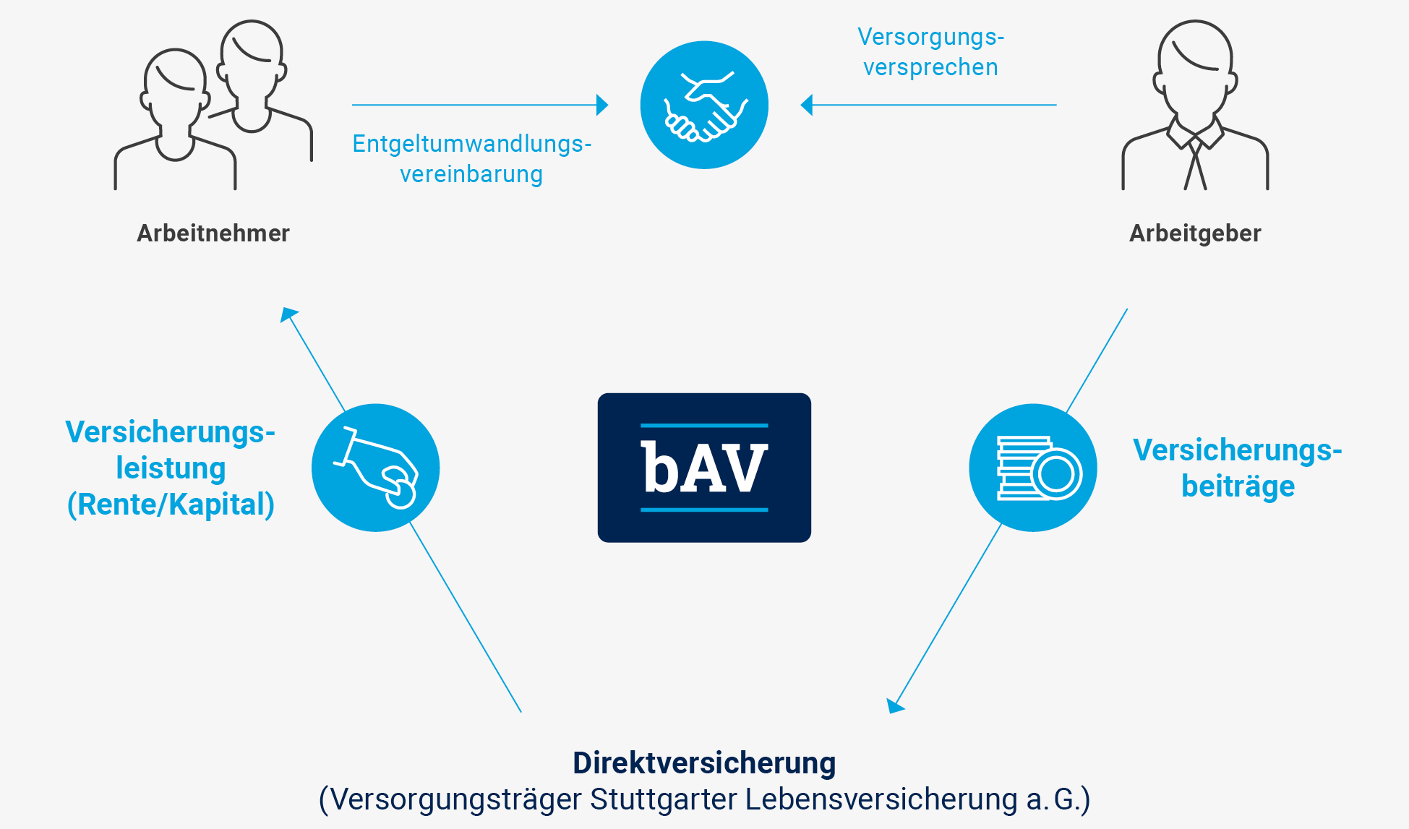
Versorgungskonzept:
Ihr Arbeitgeber hat sich DIREKT entschieden
5. So funktioniert die Direktversicherung
Ihre betriebliche Altersversorgung erfolgt auf dem Weg der Direktversicherung.
In der Direktversicherung erfolgt die betriebliche Altersversorgung für Sie ganz bequem, denn Ihr Arbeitgeber kümmert sich um die gesamte Abwicklung.

Slide 24

Die Stuttgarter –
Partner für Ihre bAV
6.

Slide 25

Die Stuttgarter:
Hierauf können Sie sich in Zukunft verlassen
6. Die Stuttgarter – Partner für Ihre bAV
Ihr Arbeitgeber hat sich für einen leistungsstarken bAV-Versicherer entschieden.
  Leistung „Made in Germany“:
  Die Stuttgarter ist traditionell,
  solide und finanzstark.
  Als Versicherungsverein auf Gegenseitigkeit ist Die Stuttgarter
  ihren Kunden verpflichtet.
Die Stuttgarter setzt sich seit über 100 Jahren für die Interessen ihrer Kunden ein: leistungsstark und vertrauenswürdig.

Slide 26
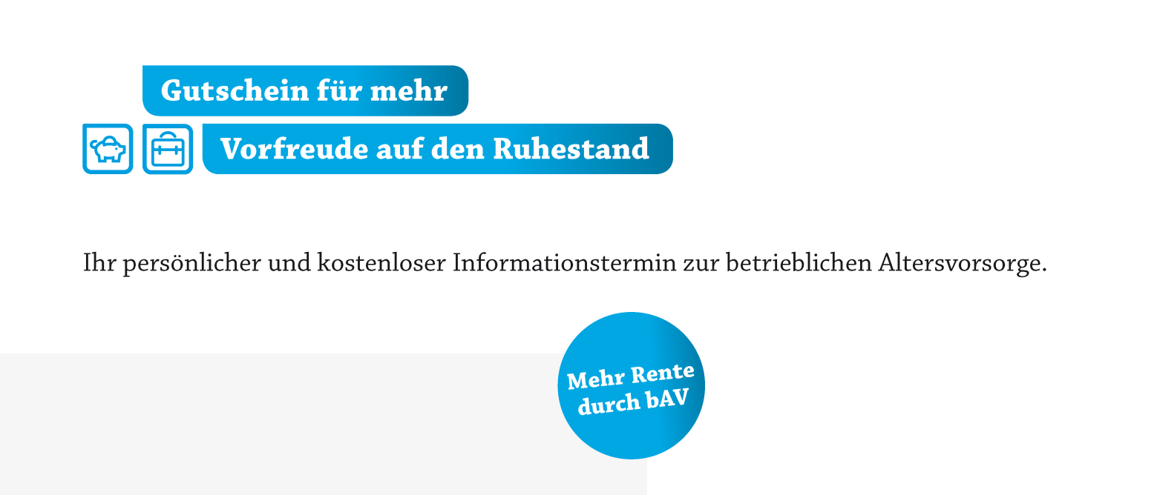
Persönliches Gespräch:
Lassen Sie uns gemeinsam ins Detail gehen
6. Die Stuttgarter – Partner für Ihre bAV
Informieren Sie sich über Ihre individuellen Vorteile und Beiträge in der bAV.
Lassen Sie uns für Sie rechnen!

Slide 27
Optionale Folien
Je nach Kunde und Zielgruppen können Sie aus diesem
Pool die entsprechenden Zusatz-Folien auswählen,
individuell bearbeiten und Ihrer Präsentation hinzufügen.

Slide 28

Versorgungskonzept :
Ihr Arbeitgeber legt noch was obendrauf
Summe Arbeitgeberzuschuss
Ihr Betrieb unterstützt Sie und Ihre bAV mit einem monatlichen Zuschuss.
  Ihr Arbeitgeber belohnt Ihr Engagement und zahlt einen zusätzlichen Beitrag in Ihre betriebliche Altersversorgung ein.
  Die Höhe Ihres Zuschusses
  zur Arbeitgeber-Rente
  beträgt XXX €.
  Voraussetzung: Ihre
  Entgeltumwandlung von XXX €.
Arbeitgeber-
zuschuss
Mit dem Arbeitgeberzuschuss beschenkt Ihr Chef Sie Monat für Monat – ohne Verpflichtungen und ohne zusätzliche Kosten für Sie.

Slide 29
bAV im Kollektivvertrag:
So bekommen Sie mehr – und zahlen weniger
Kollektivvertrag BU
Umso mehr Kollegen sich für die bAV entscheiden, desto besser für jeden.
  Der Kollektivvertrag sichert Ihnen über den Arbeitgeber besonders
  günstige Beitragskonditionen¹.
  Eine zusätzliche Absicherung mit Beitragsbefreiung bei
  Berufsunfähigkeit (BU) erfolgt im Rahmen eines Kollektivvertrags
  garantiert und ohne Gesundheitsprüfung.
Nutzen Sie die günstigen Konditionen, die ein Kollektivvertrag für Sie und Ihre Kollegen beinhaltet.
¹ Beim Ausscheiden aus dem Unternehmen bleiben Ihre Vergünstigungen i. d. R. erhalten.

Slide 30
Vielen Dank für
Ihre Aufmerksamkeit.

Slide 31
Die Ihnen überlassenen Unterlagen basieren auf Beurteilungen und rechtlichen Einschätzungen des Vermittlers zum Zeitpunkt der Erstellung der Unterlagen. Die Unterlagen dienen ausschließlich zu Informationszwecken und ersetzen keine individuelle Beratung. Eine Gewähr für die Richtigkeit und Vollständigkeit kann nicht übernommen werden. Durch die Überlassung der Unterlagen wird eine Haftung gegenüber dem Empfänger, Teilnehmer oder Dritten nicht begründet.
Copyright by Vermittler.
Alle Rechte vorbehalten. Jedes Veräußern, Verleihen oder sonstiges Verbreiten, auch auszugsweise, bedarf der Zustimmung des Vermittlers.
Es handelt sich um eine Werbemitteilung. Bei den Beschreibungen handelt es sich um verkürzte, unverbindliche Darstellungen.
Maßgeblich sind ausschließlich die Tarifbestimmungen und die Versicherungsbedingungen.

Slide 32
Kontakt
Fragen & Wünsche zur bAV in Ihrem und für
Ihr Unternehmen? Ich informiere Sie gern.
Martin Mustervermittler
Musterstraße 100
10000 Musterstadt
Telefon 0123 4567890
Telefax 0123 4567890
Mobil 0123 4567890
martin-mustervermittler@musterfirma.de
www.musterfirma.de

Slide 33
Beispiel 2.000 €
3. Die drei Stufen der Förderung
Angestellter, 30 Jahre, Jahresbrutto 24.000 € / 2.000 € mtl., Steuerklasse I, keine Kinder, keine Kirchensteuer
 | Aufwand netto | Aufwand brutto | Rente brutto mit Förderung | Rente brutto ohne Förderung | Differenz
betriebliche Altersversorgung | 36,04 € | 155,00 € | 347,00 €¹ | 0,00 € | 347,00 €
private Altersversorgung | 50,00 € | 50,00 € | 148,00 €² | 0,00 € | 148,00 €
Gesetzl. Rente |  |  | 761,00 € | 802,00 € | - 41,00 €
Gesamt | 86,04 € | 205,00 € | 1.256,00 € | 802,00 € | 454,00 €
¹ Tarif 76BO, Tarifgruppe KG7E(U)
² Tarif 73, Tarifgruppe KG7E
Rentenbeginn 67 Jahre, dynamische Rente, 10 Jahre Todesfallleistung aus Rentengarantiezeit, unterstellte jährliche Wertentwicklung von 4 % (ohne Berücksichtigung von Fondskosten) und unveränderte Überschussbeteiligung zu Vertragsabschluss im Jahre 2023 für die gesamte Laufzeit.
Die Werte berücksichtigen die Überschussbeteiligung. Außerdem basieren sie auf fiktiven Annahmen zur Wertentwicklung des Vertragsguthabens vor Beginn der Rentenzahlung. Wir können diese Werte nicht garantieren.

Slide 34
Beispiel 7.500 €
3. Die drei Stufen der Förderung
Angestellter, 30 Jahre, Jahresbrutto 90.000 € / 7.500 € mtl., Steuerklasse I, keine Kinder, keine Kirchensteuer
 | Aufwand netto | Aufwand brutto | Rente brutto mit Förderung | Rente brutto ohne Förderung | Differenz
betriebliche Altersversorgung | 34,17 € | 155,00 € | 347,00 €¹ | 0,00 € | 347,00 €
private Altersversorgung | 250,00 € | 250,00 € | 741,00 €² | 0,00 € | 741,00 €
Gesetzl. Rente |  |  | 2.926,00 € | 2.926,00 € | 0,00 €
Gesamt | 284,17 € | 405,00 € | 4.014,00 € | 2.926,00 € | 1.088,00 €
¹ Tarif 76BO, Tarifgruppe KG7E(U)
² Tarif 73, Tarifgruppe KG7E
Rentenbeginn 67 Jahre, dynamische Rente, 10 Jahre Todesfallleistung aus Rentengarantiezeit, unterstellte jährliche Wertentwicklung von 4 % (ohne Berücksichtigung von Fondskosten) und unveränderte Überschussbeteiligung zu Vertragsabschluss im Jahre 2023 für die gesamte Laufzeit.
Die Werte berücksichtigen die Überschussbeteiligung. Außerdem basieren sie auf fiktiven Annahmen zur Wertentwicklung des Vertragsguthabens vor Beginn der Rentenzahlung. Wir können diese Werte nicht garantieren.

Slide 35
Auswirkung
3. Die drei Stufen der Förderung
 | Aufwand netto | Aufwand brutto | Rente brutto mit Förderung | Rente brutto ohne Förderung | Differenz
Beispiel 7.500 € (Angestellter, 30 Jahre, Jahresbrutto 90.000 € / 7.500 € mtl., Steuerklasse I, keine Kinder, keine Kirchensteuer) | 284,17 € | 405,00 € | 4.014,00 € | 2.926,00 € | 1.088,00 €
Beispiel 3.000 € (Angestellter, 30 Jahre, Jahresbrutto 36.000 € / 3.000 € mtl., Steuerklasse I, keine Kinder, keine Kirchensteuer) | 138,95 € | 255,00 € | 1.757,00 € | 1.202,00 € | 556,00 €
Beispiel 2.000 € (Angestellter, 30 Jahre, Jahresbrutto 24.000 € / 2.000 € mtl., Steuerklasse I, keine Kinder, keine Kirchensteuer) | 86,04 € | 205,00 € | 1.256,00 € | 802,00 € | 454,00 €

